Slide 1

4. CRUD # DETAIL
DATA LENGKAP

Slide 2




Nasrul, S.Pd.I, S.Kom, M.Kom
Dosen STT
Nurul Fikri
Instruktur IT
NF Computer
Instruktur IT Sekolah Programmer YBM PLN
Instruktur IT
Fast Com
nasrul99@gmail.com
nasrul tutorial

Slide 3
CRUD
CRUD adalah akronim untuk Create, Read, Update, dan Delete. Operasi CRUD adalah manipulasi data dasar untuk database. Dalam pembelajaran ini kita akan membuat aplikasi PHP sederhana untuk melakukan semua operasi ini pada tabel database MariaDB yang sudah dibuat sebelumnya.
Kita akan membuat sebuah aplikasi web sederhana dengan RWD Bootstrap . Terdapat beberapa tombol untuk menambah, mengubah, menghapus dan menampilkan data yang ada di database melalui user interface (antarmuka) yang kita buat.

Slide 4
Menambahkan Tombol-Tombol di Halaman Produk
<td width="25%">
<a href="index.php?hal=detailProduk&id=<?= $produk['id']; ?>“
class="btn btn-info">Detail</a>
<a href="index.php?hal=produk&idedit=<?= $produk['id']; ?>“
class="btn btn-warning">Ubah</a>
<a href="index.php?hal=produk&idedit=<?= $produk['id']; ?>"
class="btn btn-danger">Hapus</a>
</td>

Slide 5
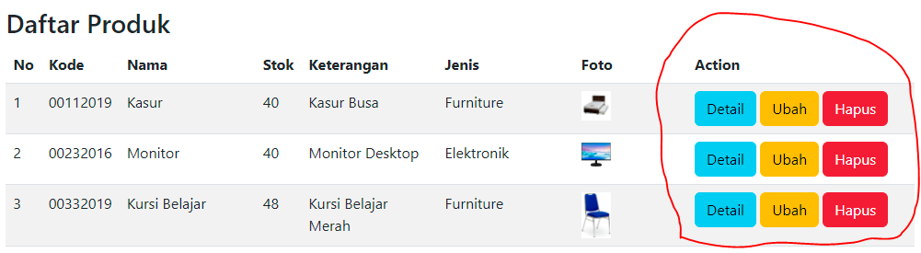
Tombol-Tombol di Halaman Produk

Slide 6
Fungsi getProduk di Model
<?php
class Produk{
//member3 method tampilkan detail data
public function getProduk($id){
$sql = "SELECT produk.*, jenis.nama AS kategori
FROM produk
INNER JOIN jenis ON jenis.id = produk.idjenis
WHERE produk.id = ?";
//prepare statement
$ps = $this->koneksi->prepare($sql);
$ps->execute([$id]);
$rs = $ps->fetch();
return $rs;
}
}

Slide 7
Membuat View Halaman Detail Produk
<?php
//tangkap request id di url
$id = $_REQUEST['id'];
$obj = new Produk();
$data = $obj->getProduk($id);
?>
<div class="card" style="width: 18rem;">
<img src="images/<?= $data['foto']; ?>"
class="card-img-top" alt="...">
<div class="card-body">
<h5 class="card-title"><?= $data['nama'] ?></h5>
<p class="card-text"><?= $data['keterangan']; ?></p>
<a href="index.php?hal=produk" class="btn btn-primary">Go Back</a>
</div>
</div>

Slide 8
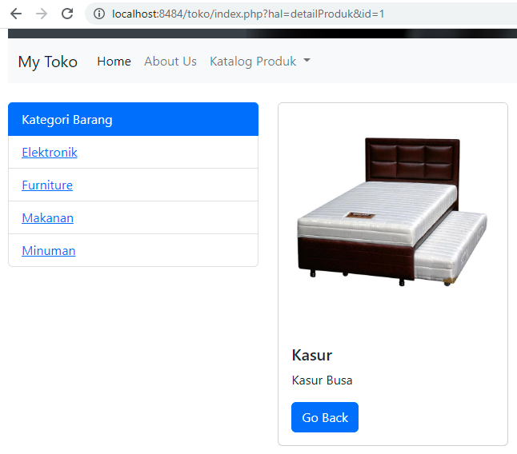
Tampilan Halaman Detil Produk

Slide 9
Referensi
https://www.php.net/
Sirojul Munir, Modul PHP Dasar, NF Computer, 2011

